Slide 1
Hafta 7 Mutasyon ve DNA Tamir Mekanizmaları
Biyoteknoloji ve Genetik I
Prof. Dr. Hilâl Özdağ

Slide 2
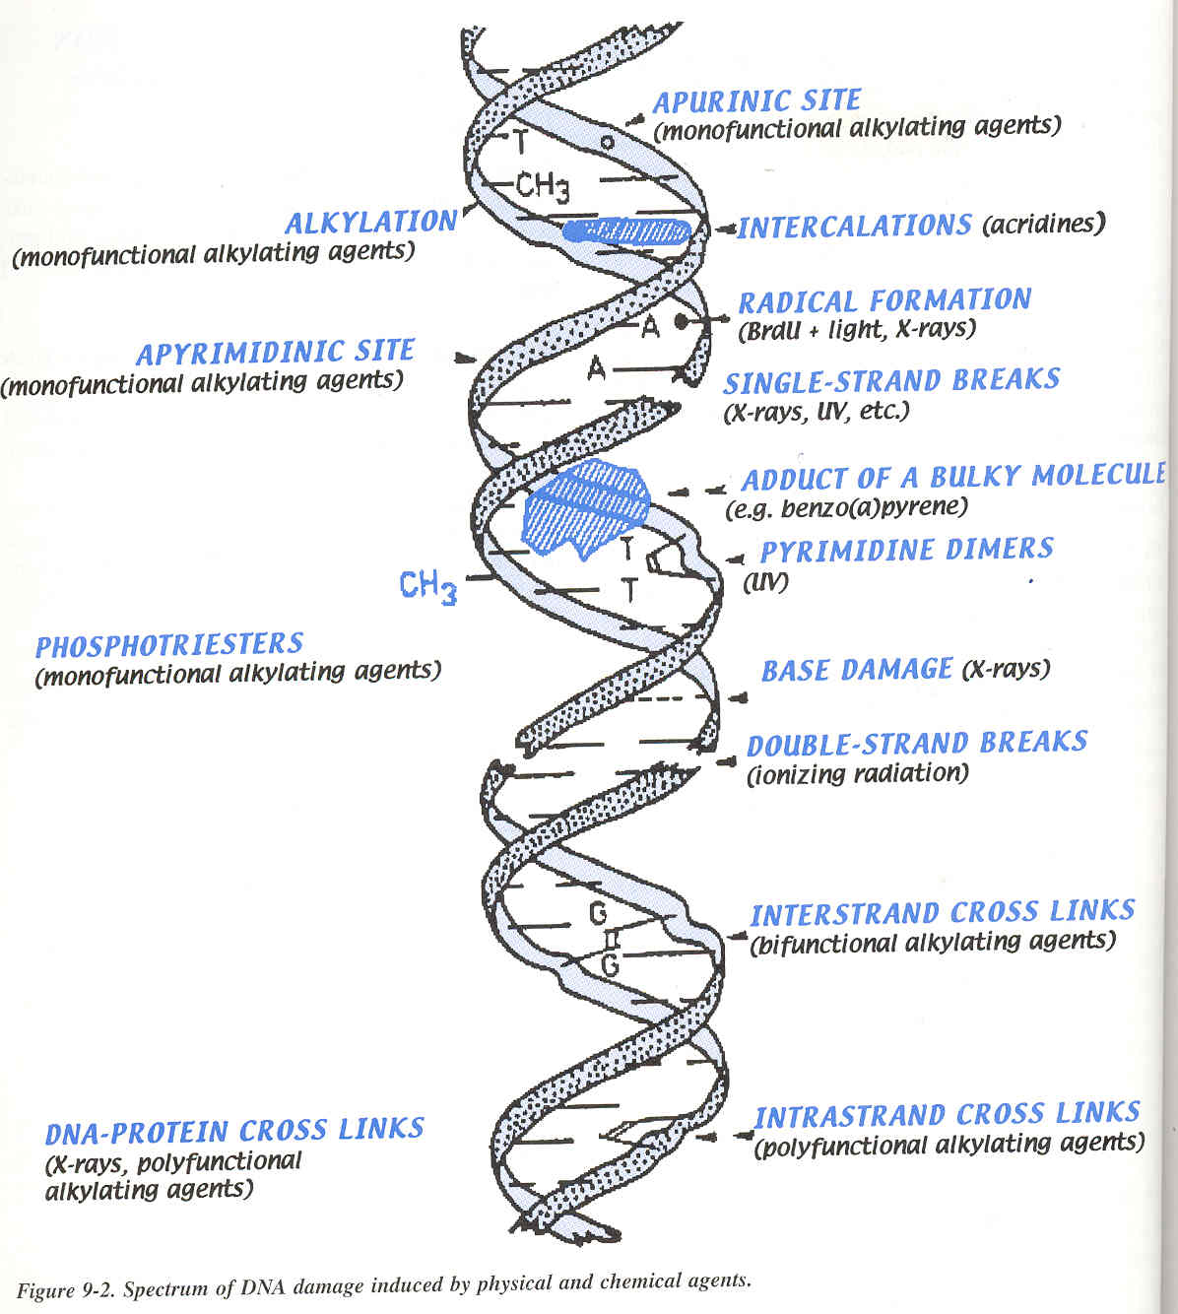
Mutasyon Tipleri

Slide 3
Baz düzeyinde mutasyon
Tek nükleotid etkilenir:
UV’nin neden olduğu timin dimerleri replikasyon sırasında tek bazın delesyonuna neden olabilir.
Metilli sitozinlar deamine olarak Timin dönüşebilir.
Tekrar eden diziler delesyon veya insersiyona neden olabilir.

Slide 4
Gen düzeyinde mutasyon
Bütün bir geni etkiler:
Eşit olmayan crossing over nedeniyle gen duplikasyonu.

Slide 5
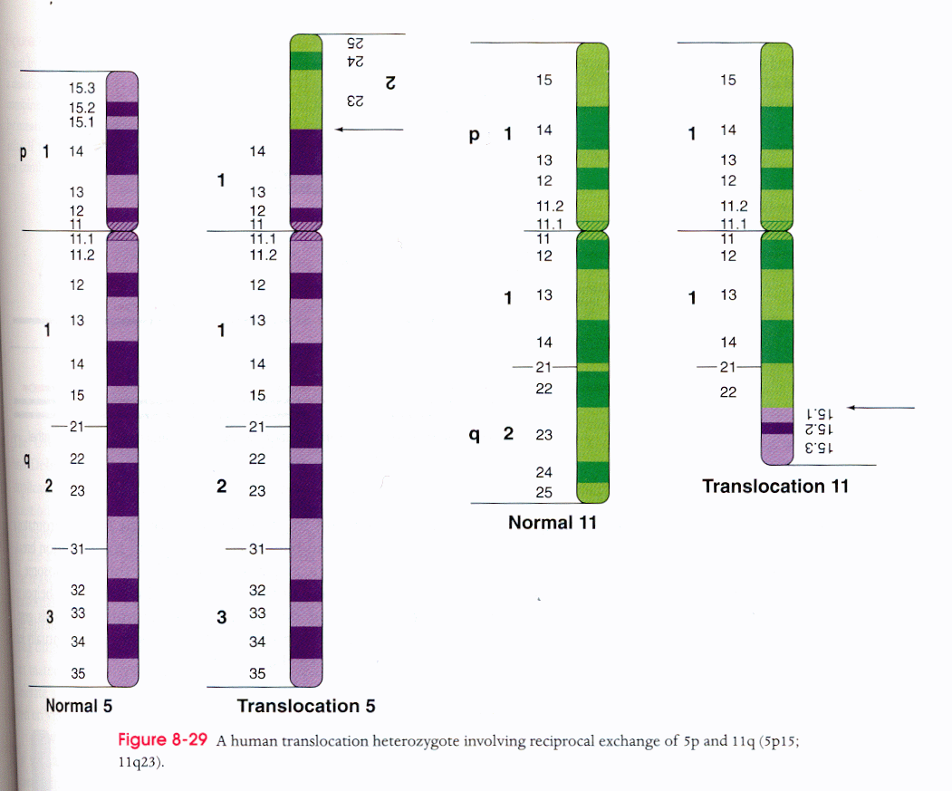
Kromozom düzeyinde mutasyon
Kromozomun bir kısmını etkiler:
Delesyon
İnversiyon
Translokasyon
Kopya sayısı değişimi

Slide 6
Mutasyonlar-Hastalıklar
Hemoglobinin Beta zincirindeki bir tek nükleotid değişimi amino asit değişimi nedeniyle orak hücreli anemi hastalığına neden olur.
Down sendromu 21 kromozomun 3. bir kopyasının varlığı nedeniyle açığa çıkar.
Kanser: mutasyonlar hücrenin kontrolsüz çoğalmasına ve ölümsüzleşmesine yolaçtığında ortaya çıkar.

Slide 7
Orak Hücreli Anemi Mutasyonu
Normal b-globin DNA
Mutant b-globin DNA
C
T
T
C
A
T
G
A
A
G
U
A
mRNA
mRNA
Normal β-globin
Mutant β-globin
Glu
Val
O
O
H₂N
C
H₂N
C
C
OH
C
OH
H
CH₂
H
CH
H₂C
H₃C
CH₃
C
OH
Asit
Nötral
Non-polar
O

Slide 8
Mutasyonlar-Evrim
Mutasyonların sonucu hep kötü değildir.
Hücrelerimizde mutasyon gerçekleşir ve sonucu her zaman kötü değildir.
Mutasyon yok ise popülasyonlar değişip yeni koşullara adapte olamaz.
DNA dizilimindeki tesadüfi değişimler
Fenotipte yararlı değişiklikler
Doğal seçilim
Popülasyonların evrimi

Slide 9
NOKTA MUTASYONLARI
Baz değişimleri (substitutions)
Geçiş (Transition)
Bir pürini diğer bir pürine veya bir pirimidini diğer bir pirimidine değiştirir.
Toplam 4 çeşit; A ↔ G ve T ↔ C

Slide 10
2. Değişim (Transversion)
Bir pürini bir pirimidine veya bir pirimidini bir pürine değiştirir
Toplam 8 çeşit; A ↔ T, G ↔ C, A ↔ C, G ↔ T

Slide 11
Okuma çerçevesindeki mutasyonlar
Yanlış anlam mutasyonu (Missense mutation)
Baz değişikliği aminoasidin değişimine neden olur.

Slide 12
Okuma çerçevesindeki mutasyonlar
Anlamsız mutasyon (Nonsense mutation)
Baz değişikliği DUR kodonunun oluşumuna neden olur ve protein kısa kalır.

Slide 13
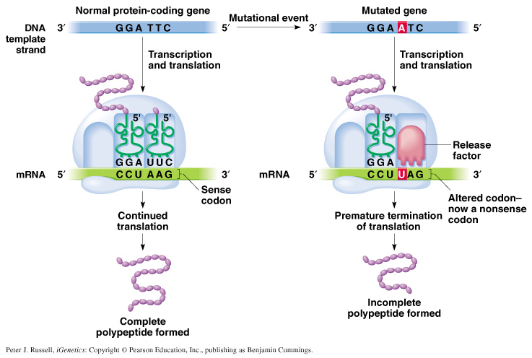
Anlamsız mutasyonun translasyon üzerindeki etkisi

Slide 14
Okuma çerçevesindeki mutasyonlar
Sessiz mutasyon (Silent mutation)
Baz değişikliği kodonun 3. bazında gerçekleşir ve aminoasit değişikliğine yol açmaz.

Slide 15
Okuma çerçevesindeki mutasyonlar
Çerçeve kayması mutasyonu (Frameshift mutation):
3’ün katları olmaya delesyon veya insersiyon okuma çerçevesini kaydırır, bu mutasyonun ardından gelen aminoasitler değişir ve protein ya olması gerekenden önce veya sonra sonlanır.

Slide 16
SPONTAN MUTASYONLAR
Depürinasyon
A veya G kaybedilip rasgele bir bazla değişir.
Deaminasyon
C’nin amino grubu kaybedilince U haline gelir. U eğer düzeltilmezse bir sonraki döngüde A ile eşleşeceği için (CG → TA) şeklinde değişir.
5^{M}C (Metilli sitozinler) mutasyonlar için “hot spot”turlar.

Slide 17
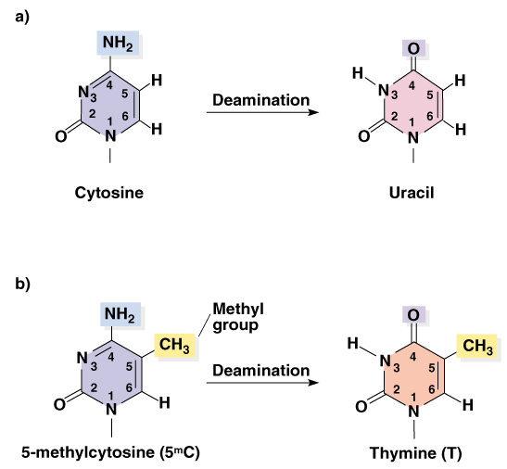
Deaminasyon.

Slide 18
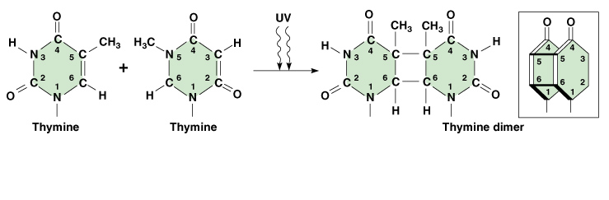
İNDÜKLENMİŞ MUTASYONLAR
Radyasyon (X ışınımı, UV)
İonize edici radyasyon DNA’dakiler de dahil olmak üzere kovalent bağları kırar böylece kromozom mutasyonlarına yolaçar.
İonize edici radyasyonun etkisi kümülatiftir ve yüksek dozda hücrelerin ölümüne sebep olur.
UV (254-260 nm) pürin ve pirimidinlerin anormal dimer bağları yapmasına neden olur.
UV’nin neden olduğu timin dimeri

Slide 19
Makromutasyonlar
1 Delesyon – Kromozomun bir kısmının kaybı.
2 Duplikasyon – Kromozomun bir kısmının duplikasyonu.
Inversiyon – Kromozomun bir kısmının dönmesi
Translokasyon – Kromozomun bir kısmının başka bir kromozoma eklenmesi

Slide 20
Delesyon
Kromozom
Sentromer
Genler
A B C D E F G H
A B C D G H
E F

Slide 21
Duplikasyon
Kromozom
Sentromer
Genler
A B C D E F G H
A B C D E F E F G H
E F
Duplikasyon

Slide 22
Inversiyon
Kromozom
Sentromer
Genler
A B C D E F G H
A B C D F E G H
Inversiyon

Slide 23
Translokasyon
Kromozom
Sentromer
Genler
A B C D E F G H
A B E F C D G H

Slide 24
Genetik Kod
Nötral Non Polar
Polar
Bazik
Asidik
İKİNCİ BAZ
U
C
A
G
B
İ
R
İ
N
C
İ
B
A
Z
U
UUU
UUC
UUA
UUG
Phe
UCU
UCC
UCA
UCG
UAU
UAC
UAA
UAG
Tyr
UGU
UGC
UGA
UGG
Cys
U
C
A
G
Ü
Ç
Ü
N
C
Ü
B
A
Z
Ser
Leu
Stop
Stop
Trp
C
CUU
CUC
CUA
CUG
CCU
CCC
CCA
CCG
CAU
CAC
CAA
CAG
His
CGU
CGC
CGA
CGG
U
C
A
G
Leu
Pro
Arg
Gln†
A
AUU
AUC
AUA
AUG
ACU
ACC
ACA
ACG
AAU
AAC
AAA
AAG
Asn†
AGU
AGC
AGA
AGG
Ser
U
C
A
G
Ile
Thr
†Amin grubu
taşır
Lys
Arg
Met/
start
G
GUU
GUC
GUA
GUG
GCU
GCC
GCA
GCG
GAU
GAC
GAA
GAG
Asp
GGU
GGC
GGA
GGG
U
C
A
G
Val
Ala
Gly*
*Bazı
metinlerde
Nonpolar
olarak geçer.
Glu

Slide 25
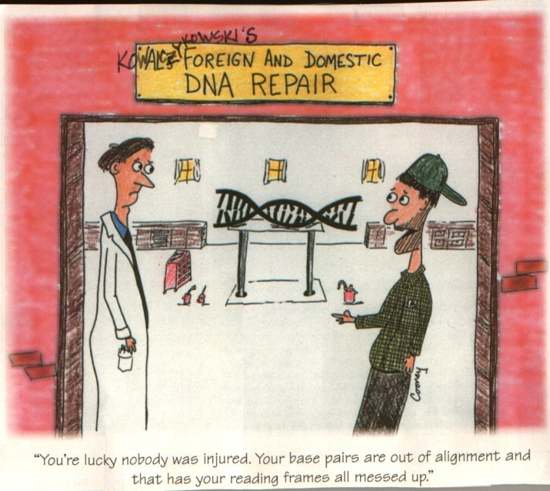
DNA tamir mekanizmaları
Base excision/ Baz çıkarma
Nucleotide excision/Nükleotid çıkarma
Double strand breakage/Çift zincir kırılması
Mismatch Repair/Yanlış eşleşme

Slide 26
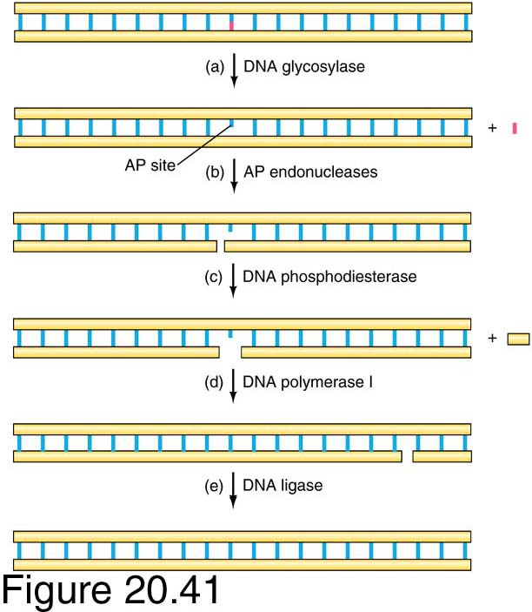
Base Excision Repair (BER)
Küçük, heliksin yapısını bozmayan DNA hasarlarının tamirinde BER devreye girer.
Oksitlenen, alkillenen, deamine olan bazların tamirinde, urasilin yanlış girmesi durumunda BER aktive olur.

Slide 27
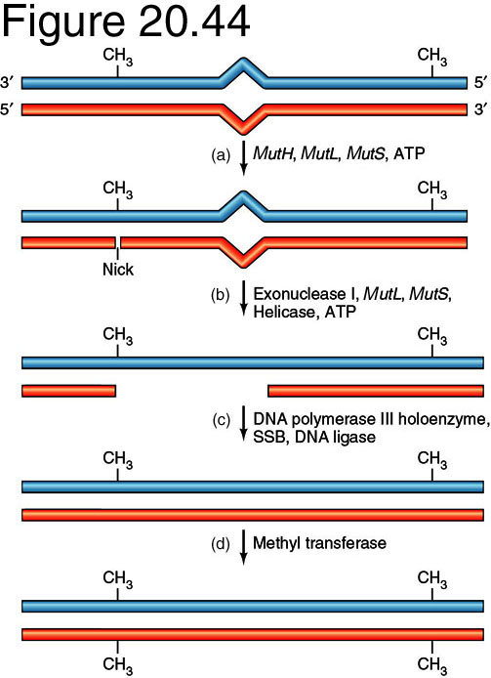
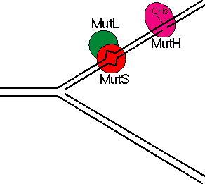
Mismatch repair

Slide 28
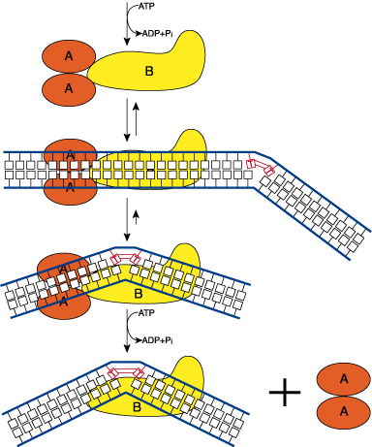
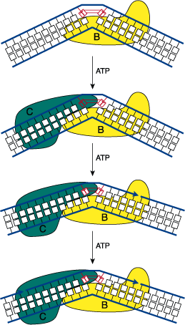
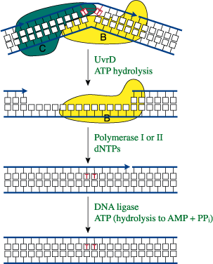
Nucleotide Excision Repair (NER)
E.coli
Büyük, heliksin yapısını bozan DNA hasarlarının tamirinde NER devreye girer.

Slide 29
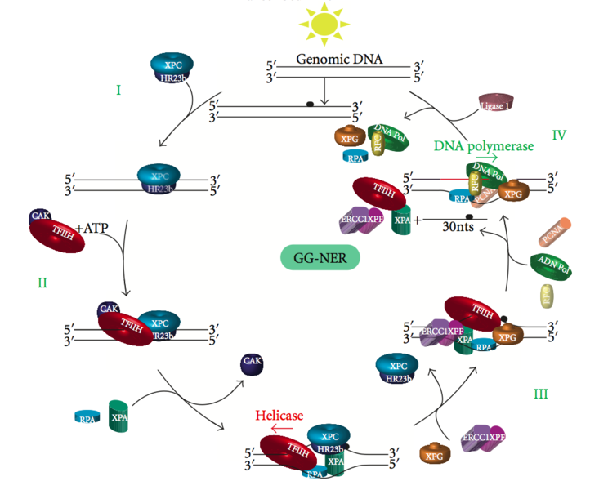
Nucleotide Excision Repair (NER)
Global Repair

Slide 30
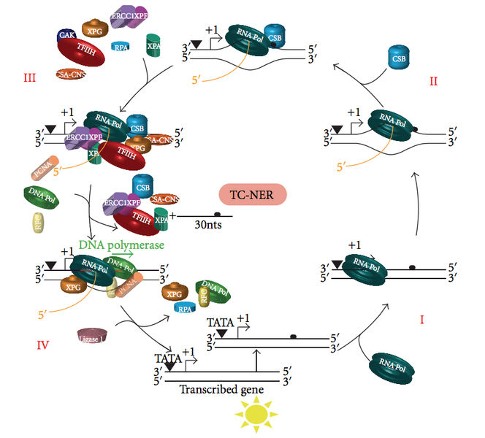
Transkripsiyonla eşli (Transcription coupled) NER

Slide 31
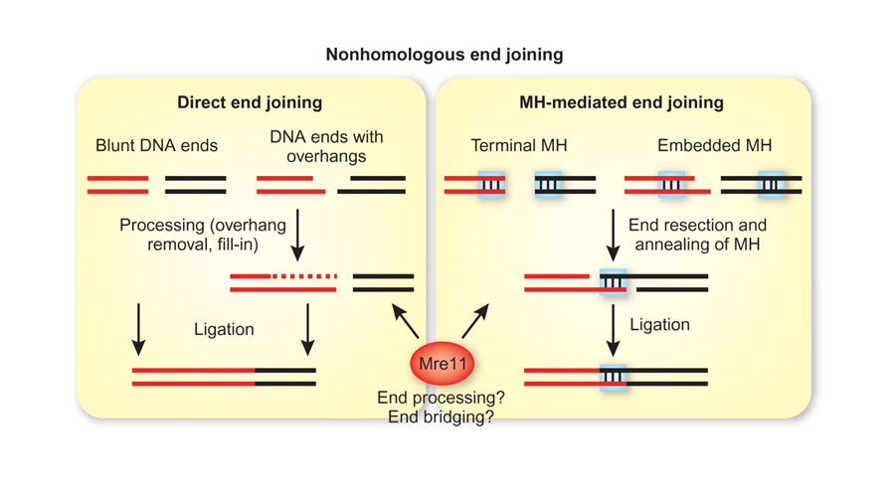
DNA double strand break repair

Slide 32
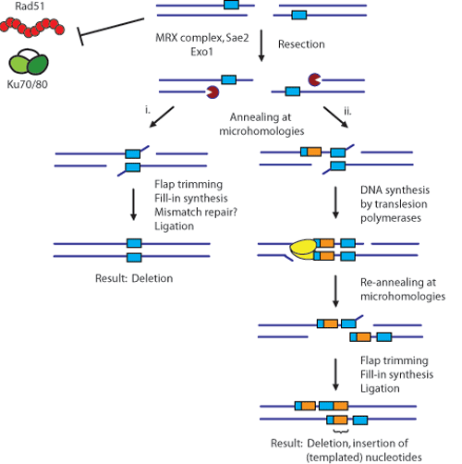

Slide 33
